Slide 1
Знайомство
Кахут

Slide 2
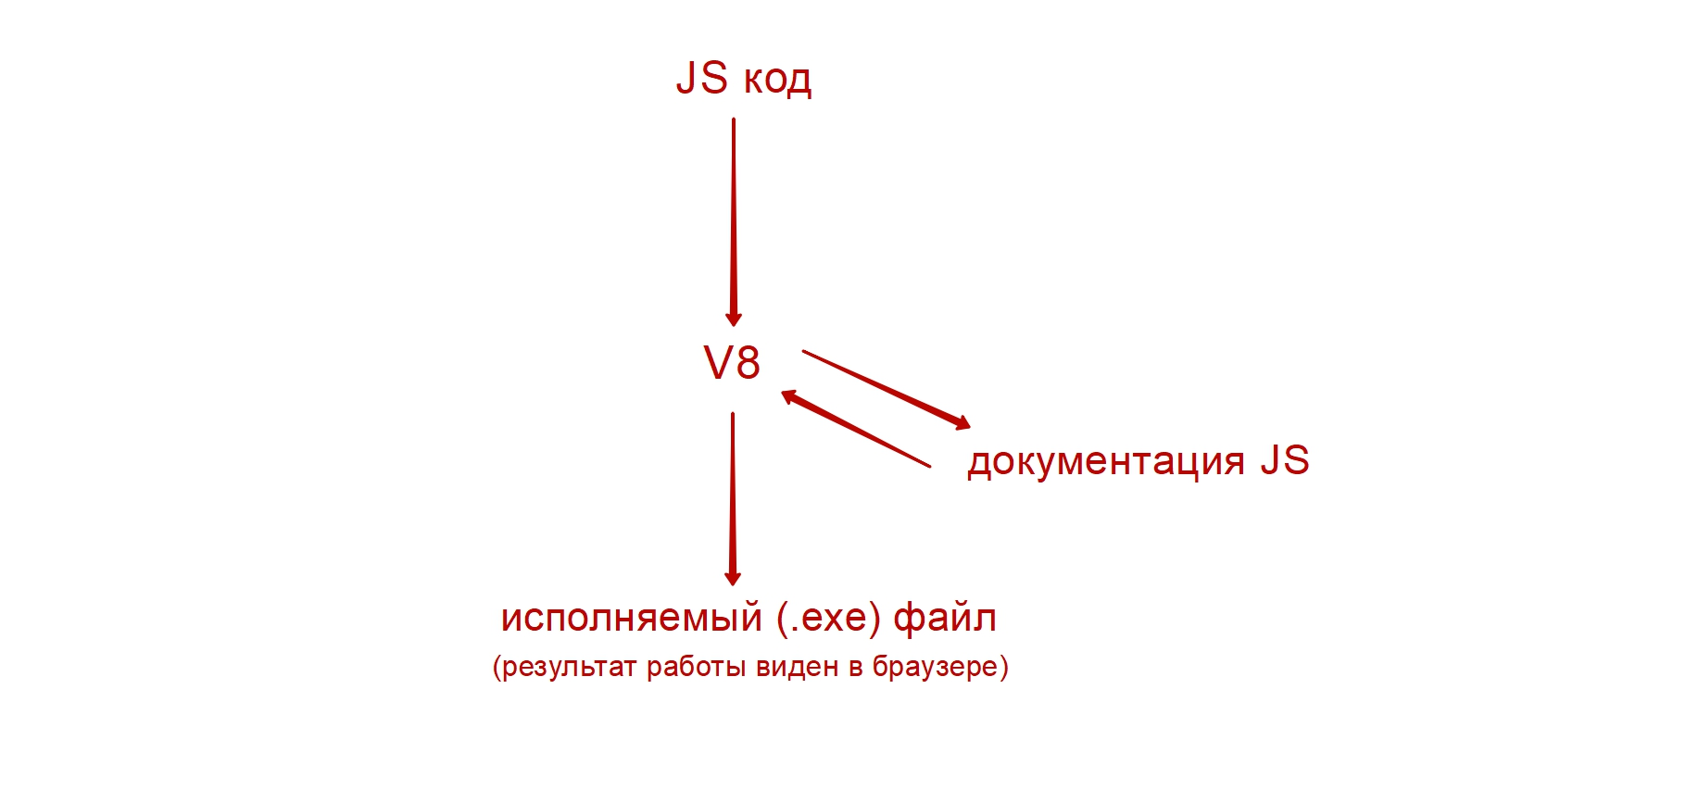

Slide 3
Spread https://developer.mozilla.org/ru/docs/Web/JavaScript/Reference/Operators/Spread_syntax
SetTimeout https://developer.mozilla.org/ru/docs/Web/API/setTimeout

Slide 4
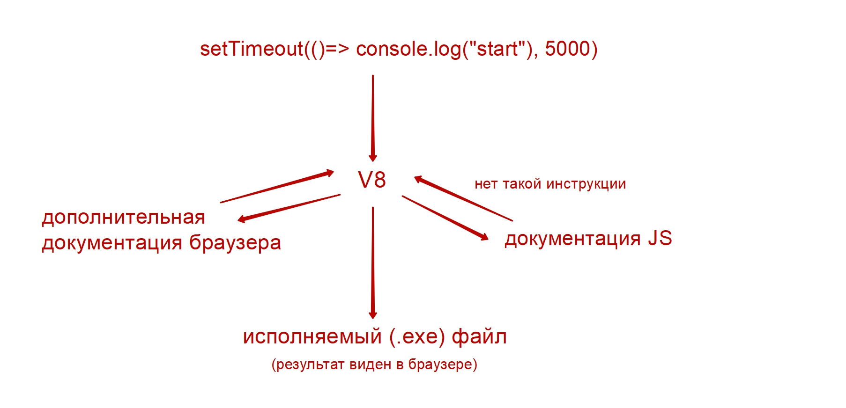
Питання

Slide 5
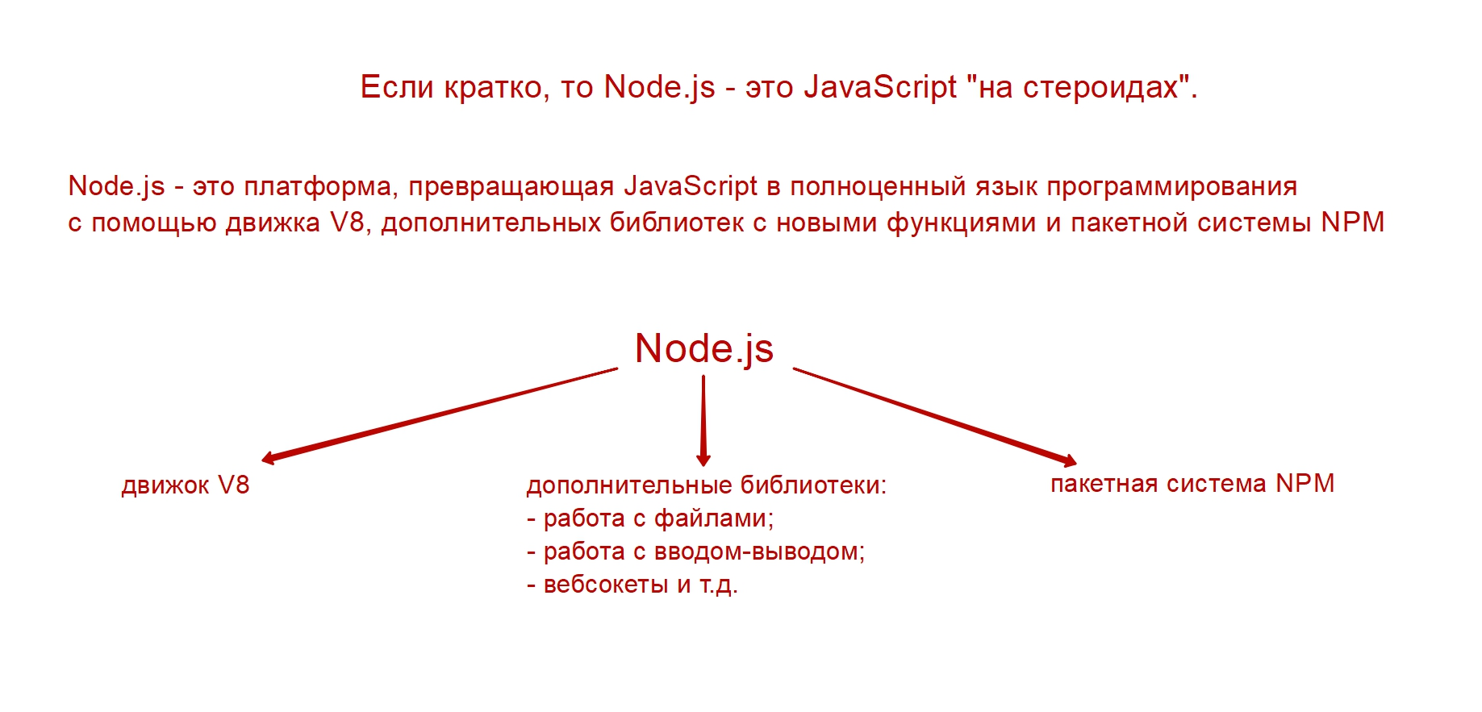

Slide 6
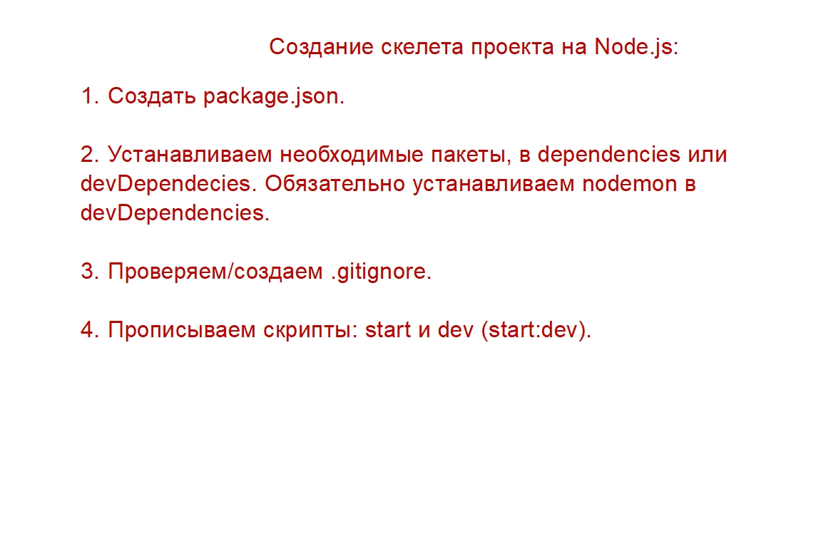

Slide 7
https://nodejs.org/en/download/
node -v
Папка node start
виклик node index
Створюємо проект. Папка npm-example Package json
npm init -y
npm i mongoose
npm i jest
npm uninstall jest
npm i jest –save-dev / npm i nodemon -D
Навіщо потрібно dependencies?
Npm i
.gitignore
node_modules/
.idea
.vscode
Scripts
node index
nodemon index
Усі скрипти окрім test I start треба запускати через run
npm i -g yarn
Yarn add express
Yarn remove express
Для запуску yarn скриптів не потрібен run
Питання. Перерва 10 хв

Slide 8
Node з’является у 2009 році. А ES6 модулі у 2015. Тому сторили Common JS
Папка node-CommonJS-module

Slide 9
Папка node-module-es6-mjs
  формат файлів
  Розширення при запуску
  Розширення у package json
  При імпорту теж треба вказувати розширення
запуск node index.mjs
Не можна юзати required ta export

Slide 10
Папка node-module-es6-type
  Типи залишаємо
  Дописуємо тип модулі у пєкедж джейсон
  При імпорті пишемо розширення js
  Запуск node index

Slide 11
Кінец
Питання
  Common більш поширена. Але є деякі бібліотеки які підтримують тільки es6 module
  Наступного заняття будемо розгядати роботу с файлами та стровення консольного додатку

